Slide 1
Diferenciální diagnostika bolestí v epigastriu

Slide 2
Možné příčiny obtíží
epigastrium
  akutní gastritida, refluxní ezofagitida, onemocnění kolon transversum (UC, Crohn), perforovaný vřed, časná fáze apendicitidy, vysoký ileus,
  aneurysma břišní aorty, mezenteriální ischemie
  IM, pericarditis, angina pectoris
  bazální pneumonie, plicní infarkt, pneumotorax
pravé hypochondrium
  žlučníková kolika, hepatitida, jaterní - subfrenický absces, pleuritida, akutní cholecystitida
  akutní pyelonefritida, ledvinná kolika

Slide 3
levé hypochondrium
  onemocnění sleziny- infarkt, ruptura, absces, splenomegalie
  IM, pleuritida
  pankreatitida v kaudě, ledvinná kolika, ileózní stav
  ve všech oblastech nutno myslet na tumory

Slide 4
Vyšetření
anamnéza
  bolest – vznik, charakter, trvání, vyzařování, intenzita, předchorobí, doprovodné příznaky, teplota…
fyzikální vyšetření
  úlevová poloha, palpační nález, vyšetření per rectum
laboratorní vyšetření
  základní laboratoř (KO, koagulace, biochemie vč amylasy, moč+sed, tu markery)
  vyšetření hepatitid
  test na okultní krvácení

Slide 5
pomocná vyšetření
EKG, RTG hrudníku a břicha, sonografie, CT břicha, vyšetření chirurgem
při dlouhodobém průběhu
rektoskopie, kolonoskopie, GFS, ERCP, kultivace stolice + vyšetření stolice na parazity, funkční vyšetření jater a žlučových cest – EHIDA, angiografie

Slide 6
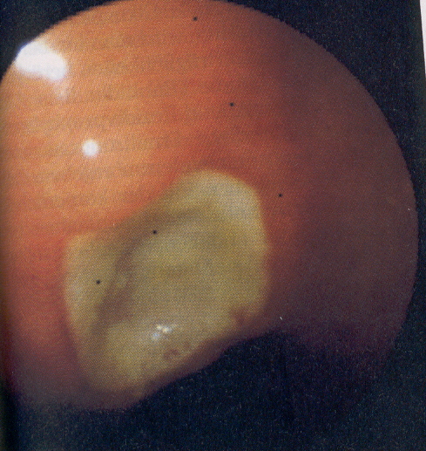
Nekomplikovaný vřed

Slide 7
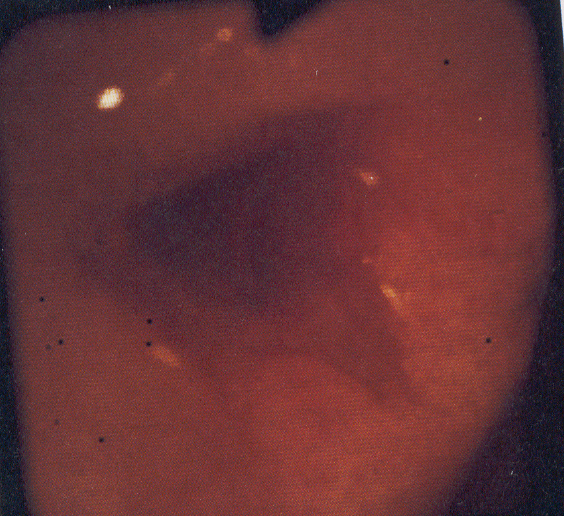
Krácející vřed

Slide 8
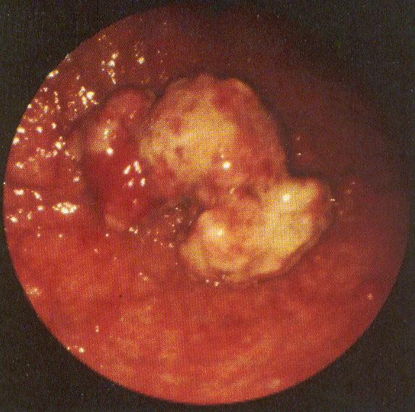
Tumor žaludku

Slide 9
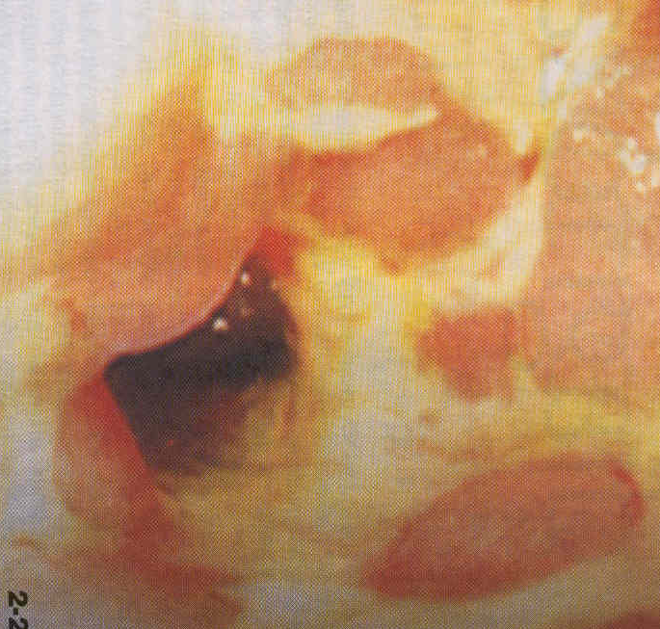
Crohnova choroba

Slide 10
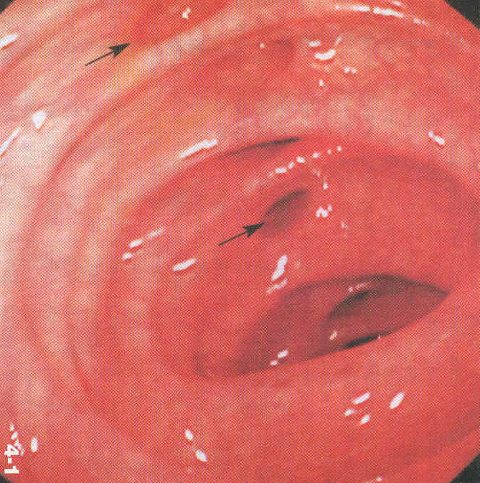
Divertikuloza

Slide 11
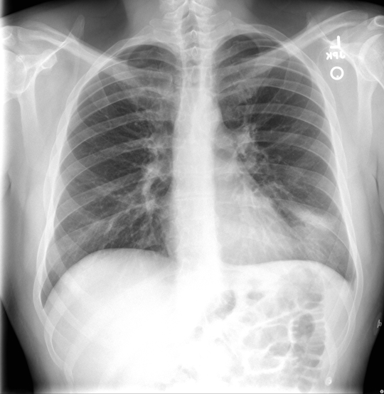
Bazální pneumonie

Slide 12
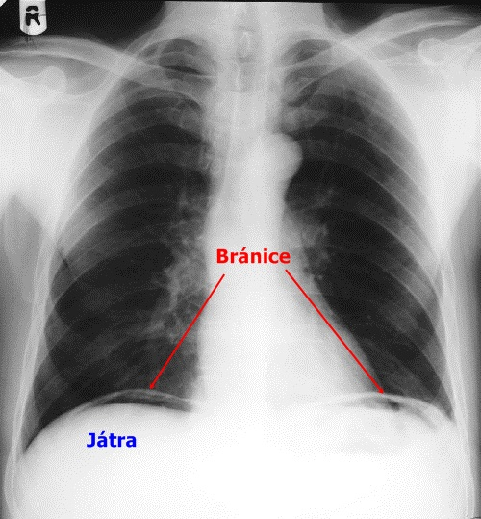
Perforovaný vřed žaludku

Slide 13
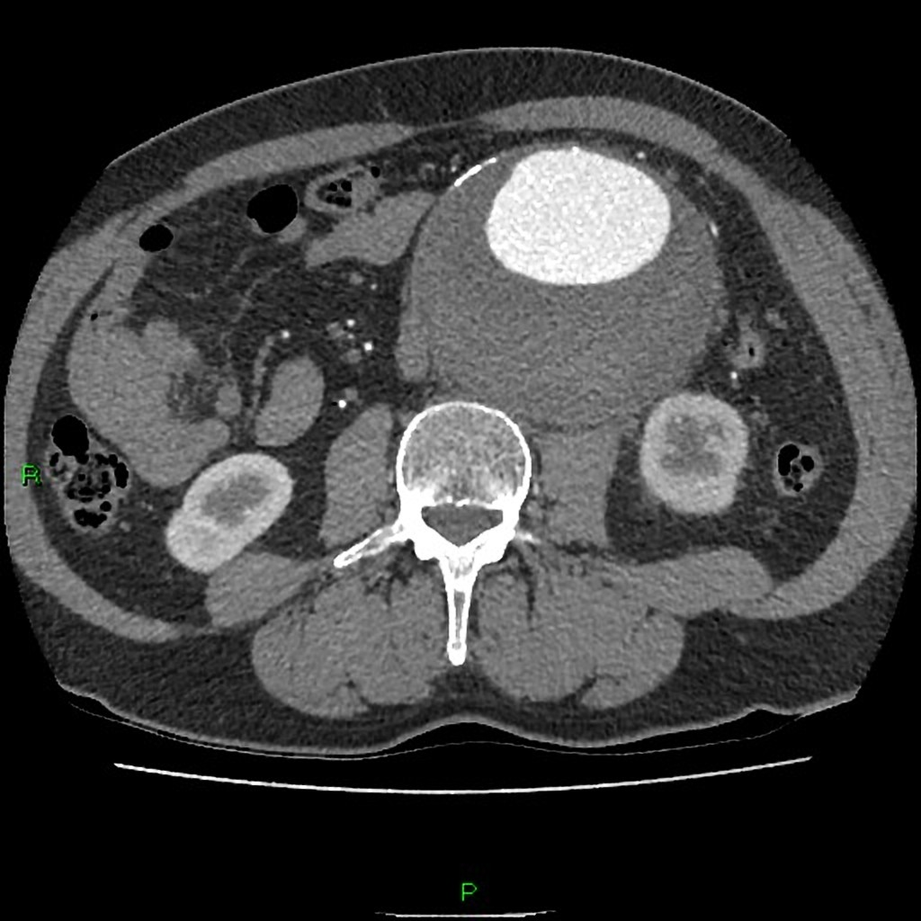
Aneurysma abdominální aorty

Slide 14
Tumory pankreatu
9. nejčastější nádor u mužů, 10. u žen
potencionálně chemo i radiorezistentní tumor
  desmoplazie a hypoxie nádoru
dělení na:
  exokrinní: (z duktálních buněk - adenokarcinom cca 96%)
  endokrinní (vzácné)
pětileté přežití pod hranicí 5% (cca 15% po resekci)
většina pacientů umírá do 1 roku, medián přežití při „kurativní“ resekci 16-18 měsíců

Slide 15
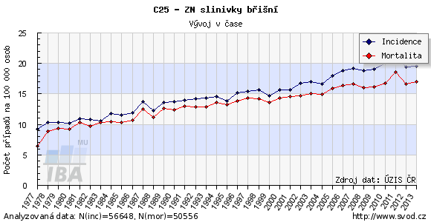

Slide 16
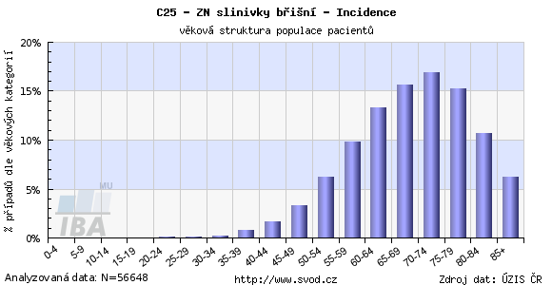

Slide 17
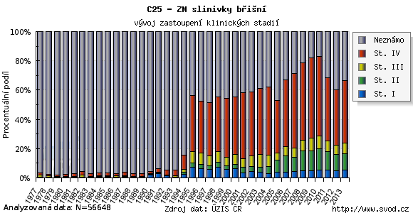

Slide 18
Klinické příznaky
břišní dyskomfort, nechutenství, úbytek hmotnosti, bolesti nadbřišku a zad, průjem, steatorea
nebolestivý ikterus
nauzea, zvracení, hematemeza/meléna

Slide 19
Etiologické faktory
etiologie nejasná
exogenní faktory - kouření, alkohol, dieta
endogenní faktory - chronická pankreatitida, diabetes mellitus, hereditární pankreatitida, mutace BRCA2 genu, Lynchův syndrom, Gardnerův syndrom
  Syndrom familiární karcinomu pankreatu

Slide 20
Diagnostika
fyzikální vyšetření (ikterus, hmatný žlučník - Courvoisierovo znamení, hmatný tumor v nadbřišku)
sono břicha
tumor markery - CA 19-9; CEA,
CT, MR, EUS, FNAB

Slide 21
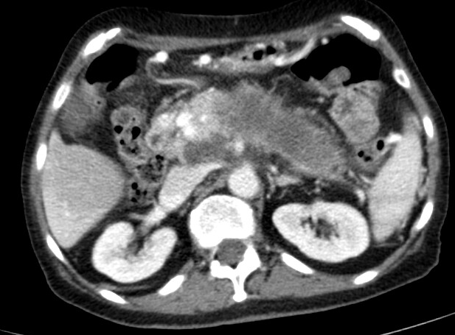

Slide 22
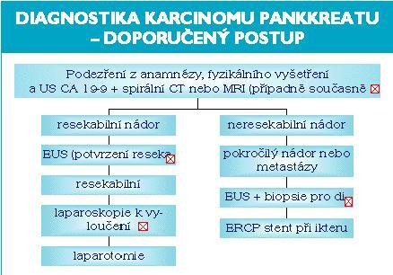

Slide 23
Terapie
Chirurgická léčba
  jediná potencionálně kurativní,
  resekce možná u 10-20% tumorů hlavy
    totální resekce u 20%
    HPDE
    totální pankreatoduodenetomie
    rekonstrukce bilio-pankreato-digestivních poměrů
  resekce možná 25-30% tumorů těla a kaudy
    distální resekce pankreatu se splenektomií a dostraněním peripankreatické lymfatické tkáně

Slide 24
Chemo a radioterapie
neoadjuvantně, adjuvantně, paliativně
  Gemcitabin - jeho metabolity zablokují metabolismus nukleových kyselin a poškozují jejich funkci
režim FOLFIRINOX (oxaliplatina, 5-fluorouracil, irinotekan, leukovorin) z r. 2010
  vysoce toxický
  medián přežití se prodlouží cca o 11 měsíců
Abraxane-nab-paklitaxel z r. 2014
  s gemcitabinem prodloužení přežití o 8,7 měsíců

Slide 25
Biologická terapie
Tarceva-erlotinib
inhibice tyrozinkinázy receptoru pro lidský epidermální růstový faktor
potlačuje specifické vlastnosti maligních buněk - inhibice apoptozy, nekontrolovaná proliferace, novotvorba cév
užíván spolu s gemcitabinem

Slide 26
Terapie v protonovém centru
ozáření svazkem protonových paprsků
zvýšení dávky záření ve slinivce
minimální zatížení okolních orgánů zářením

Slide 27
Děkuji za pozornost!

